Slide 1
סטודנטים בשנה א' במסלול המרחב: שיחת פתיחה
פרופ' ינון שרף
יו"ר וועדת קוריקולום ומרכז תוכניות הלימודים במדעי החיים
scharfi@tauex.tau.ac.il

Slide 2
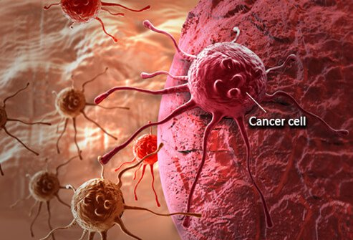
מדעי החיים באוניברסיטת תל אביב
הפקולטה למדעי החיים הגדולה במדינה, באוניברסיטה הגדולה במדינה, בעיר החשובה במדינה
כ-100 חוקרים עצמאיים במגוון תחומים
גנטיקה, ביוכימיה, ביולוגיה של התא, ביואינפורמטיקה, אקולוגיה, התנהגות בעלי-חיים, מדעי הצמח, ביוטכנולוגיה, מדעי המוח
מאמצים גדולים לשיפור ההוראה והתאמתה לתקופה הנוכחית
התנהגות בעלי חיים
סוכרת
אלצהיימר
סרטן

Slide 3
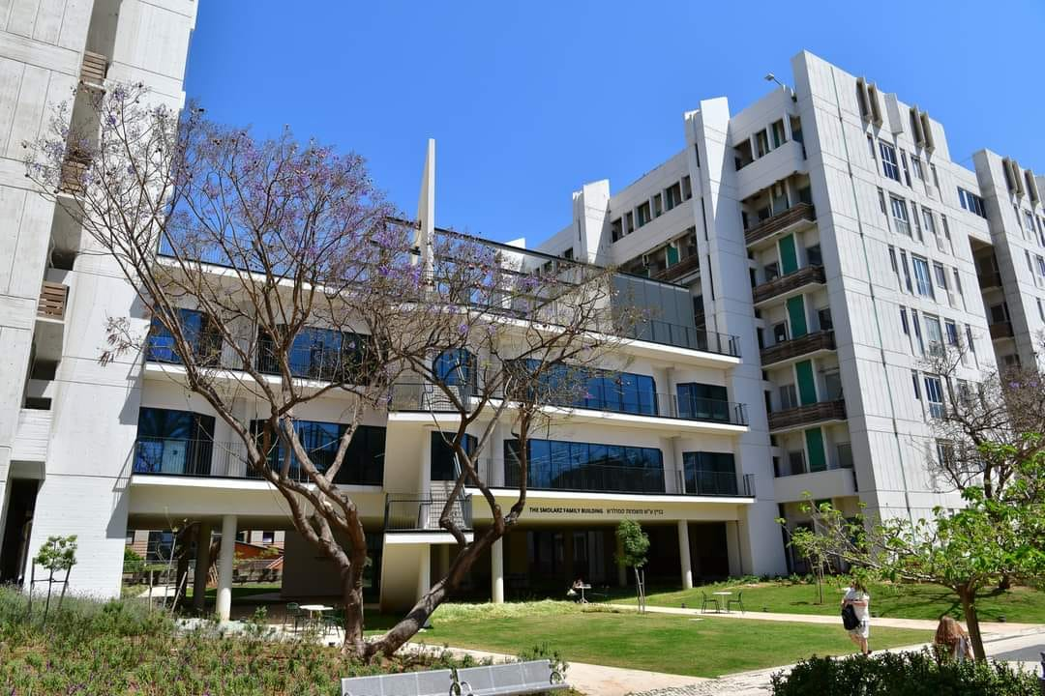
ביולוגיה מסלול מורחב שנה א'
הקף השעות ותוכנית הלימודים
שיטת ה-bidding
סך הנקודות בתואר: 153
147 נק' קורסים של מדעי החיים + 6 נק' קורסי העשרה
לפירוט: https://lifesci.tau.ac.il/

Slide 4
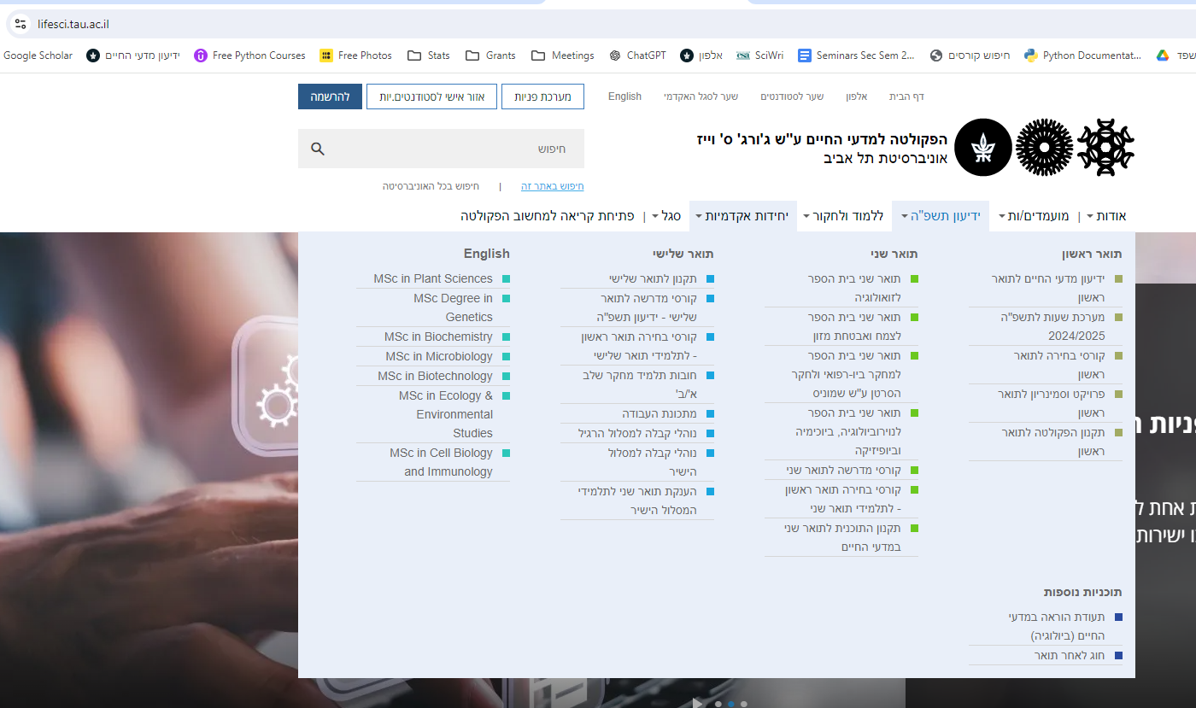
בחרו תוכנית לימודים: תוכנית חד-חוגית בביולוגיה

Slide 5
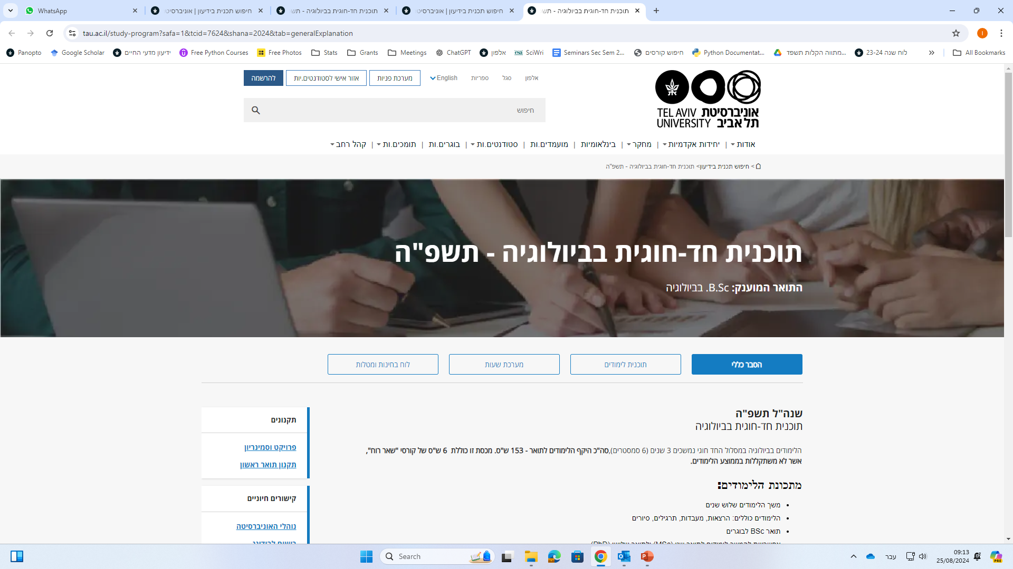
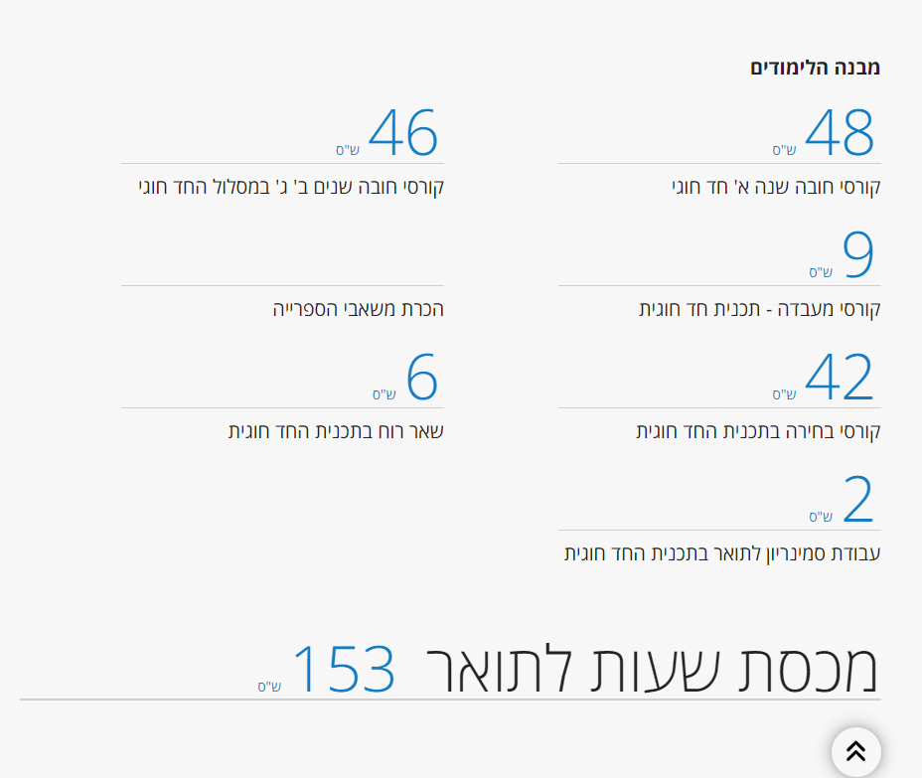

Slide 6
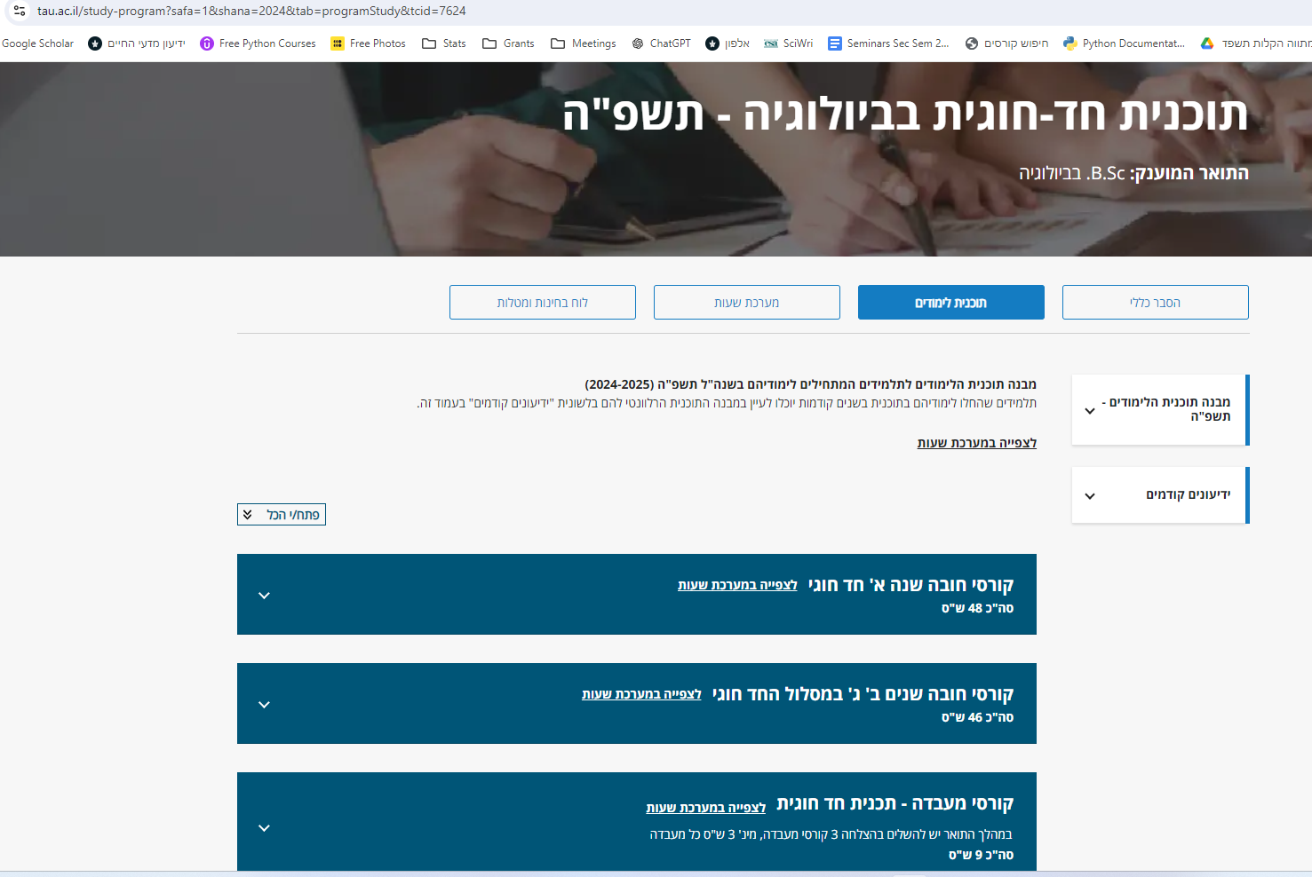
אם תקישו על כל מלבן תגיעו לפירוט קורסים

Slide 7
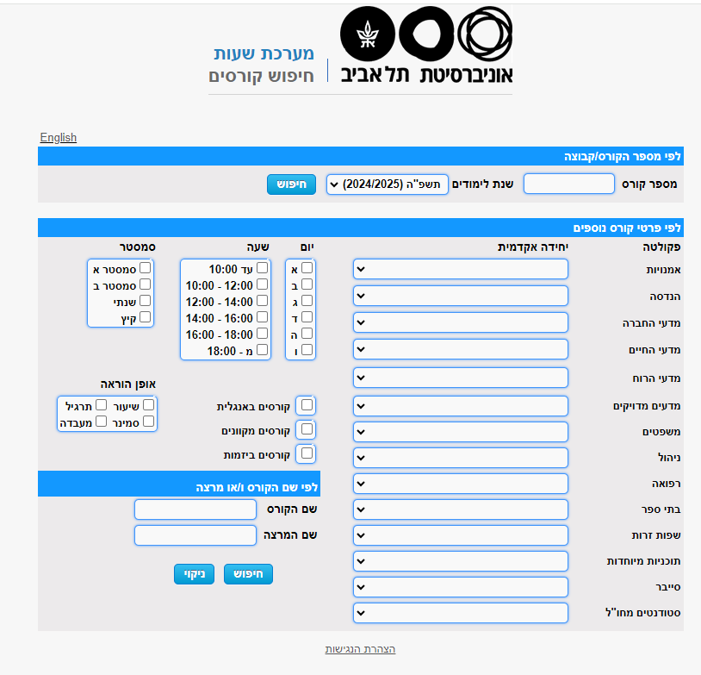
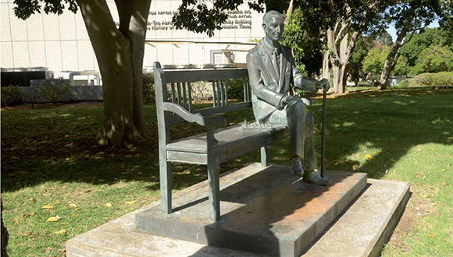
https://www.ims.tau.ac.il/tal/kr/search_p.aspx
חפשו קורס לפי שם הקורס או שם המרצה

Slide 8
מבנה הלימודים: שנה א'
קורסי חובה, מבואות
כימיה (כללית, אורגנית, פיזיקלית), מתמטיקה (א', ב'), פיזיקה (א', ב'), שפת תכנות (פייתון), סטטיסטיקה
שלוש סיבות:
כימיה ופיזיקה מאפשרים הבנה טובה יותר של תחומים רבים בביולוגיה (למשל, ביוכימיה)
מתמטיקה, תכנות וסטטיסטיקה נותנים כלים לסטודנטים בטיפול בנתונים ובניתוח שלהם
ביולוגיה כחלק ממדעי הטבע
שלושה קורסים בסיסיים רוחביים בביולוגיה
מבוא לביולוגיה א', ב' ו-ג'
סיבה עיקרית: רקע אחיד בסיסי ורחב לכל המסלולים

Slide 9
מבנה הלימודים: שנים ב' ו-ג'
שנים ב' ו-ג':
קורסי חובה (בעיקר שנה ב')
קורסי מעבדות (חובת בחירה, לפחות שלושה)
קורסי בחירה
קורסים בשפה אנגלית (חובת בחירה)
אצלנו, במדעי המוח (סגול), או בפקולטה לרפואה
סמינריון ופרויקט
קורסי העשרה
בשנה הבאה נדבר בפירוט על שנים ב' ו-ג'

Slide 10
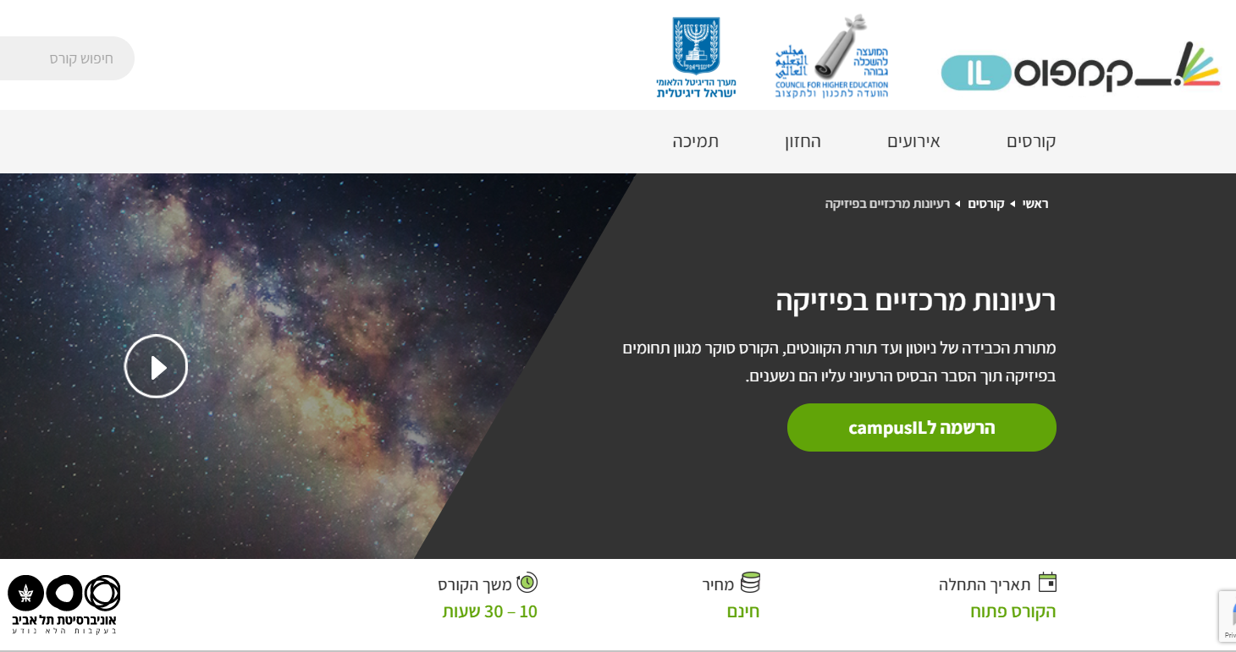
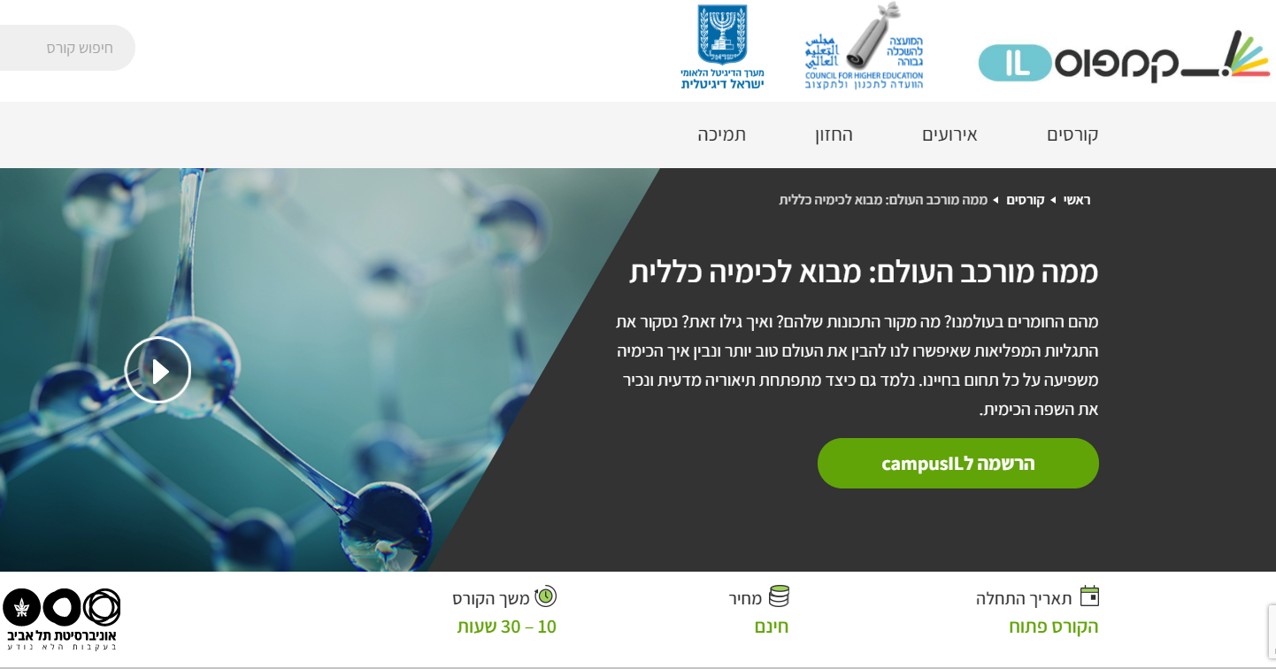
מבנה הלימודים: קורסי הכנה
הקורס ייפתח לאחר הבידינג באתר Moodle
https://campus.gov.il/course/course-v1-tau-acd_tau_chemistry101x-2/
https://campus.gov.il/course/course-v1-tau-acd_tau_physics101x/

Slide 11
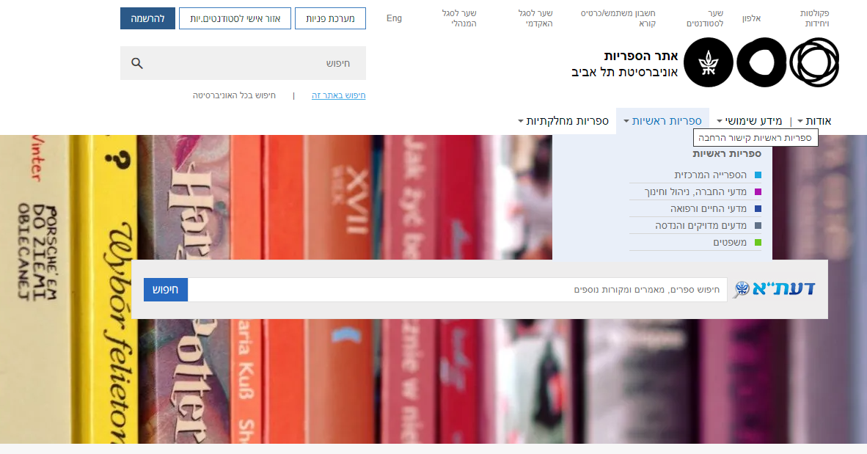
לומדות ספריה
לומדות או "קורסי" ספרייה
חיפוש במאגרי מידע
תוכנה לניהול מאמרים
https://libraries.tau.ac.il/
כדאי לבצע לפני אוריינות מדעית, סמינריון או פרויקט
חובת רישום וביצוע בשנה ב', אפשר גם בשנה א'

Slide 12
התנסות מעשית באוניברסיטה או בתעשייה
פרויקט מחקרי עושים בשנים ב' או ג' (עד שניים)
רוצה להדגיש כבר מעכשיו את חשיבות העניין
מהו מחקר ביולוגי אמיתי ועכשווי?
כלים ושיטות
האם נושא מעניין או לא?
מקום אפשרי לתואר שני, קשרים
התנסות בתעשיית הביוטק
פרויקט התמחות יישומי במדעי החיים (0455-3527-01)
לחשוף את הסטודנטים לאפשרויות תעסוקה ולתת כלים להשתלב בשוק העבודה
הכרה מבפנים של אחד ממקומות העבודה הרלבנטיים ע"י ביצוע פרויקט

Slide 13
מעבר בין שנים
חובה להיבחן בכל הקורסים אליהם נרשמתם
אין אפשרות לצבור יותר משלושה כישלונות
כישלון במבוא לביולוגיה א' יגרור הפסקת לימודים
קבלת ציון נכשל בקורס אחר מאפשרת המשך לימודים
אולם יש ללמוד מחדש את הקורס ולשלם שכ"ל עבורו
כישלון חוזר (שני) בקורס חובה יגרור הפסקת לימודים

Slide 14
תיקון ציון שאינו נכשל
תיקון ציון אפשרי
באותה השנה:
ניתן לתקן ציון שהתקבל במועד א' על-ידי בחינה במועד ב' באותה השנה
רישום לשיפור ציון במועד ב' (סעיף "שיפור ציון חיובי")
שימו לב, הציון האחרון הוא הקובע
בשנת לימודים עוקבת:
ניתן לשפר ציון חיובי של שני קורסים לכל היותר בכל התואר
התיקון יעשה בשנת לימודים עוקבת לאחר רישום חוזר ועמידה במטלות הקורס
נדרש תשלום שכ"ל נוסף

Slide 15
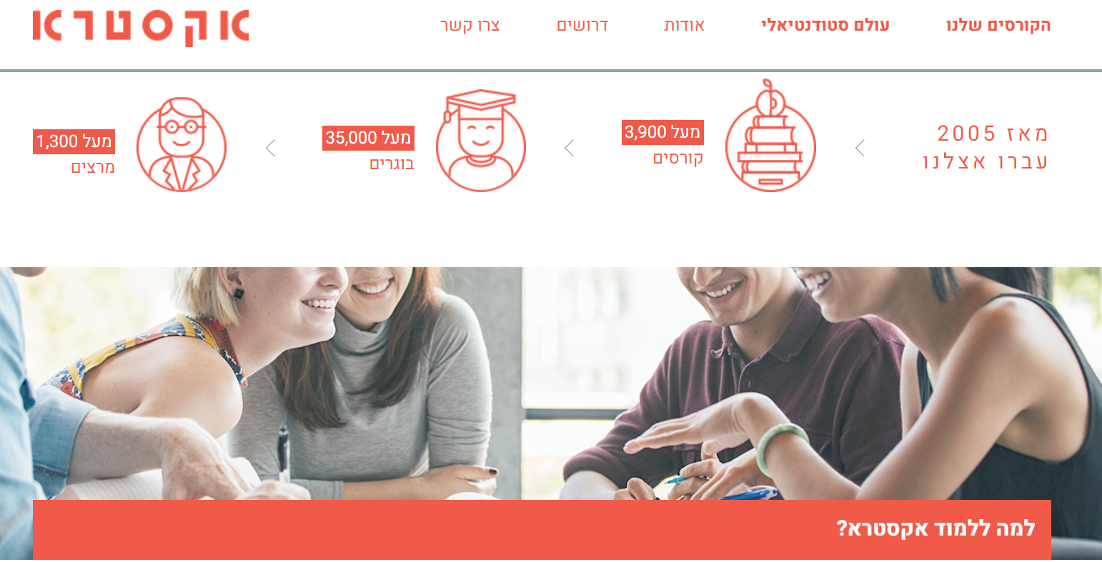
במי ניתן להיעזר? אקסטרא
מטעם אגודת הסטודנטים
קורסי עזר (1/3 אחרון של הסמסטר)
מרתונים (לפני מבחן)
חוברות עזר
מרכזי למידה
https://xtra.student.co.il/

Slide 16
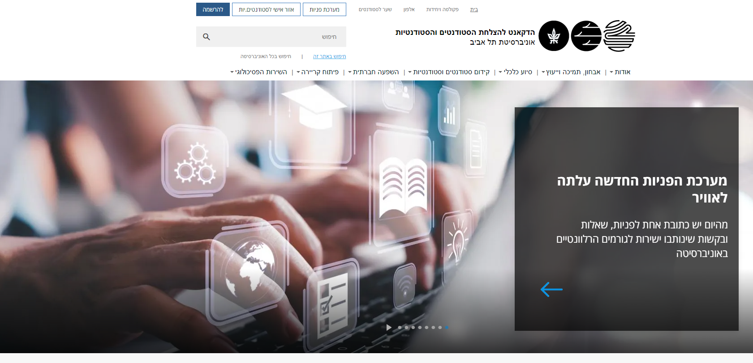
במי ניתן להיעזר? הדקנאט להצלחת הסטודנטים והסטודנטיות

Slide 17
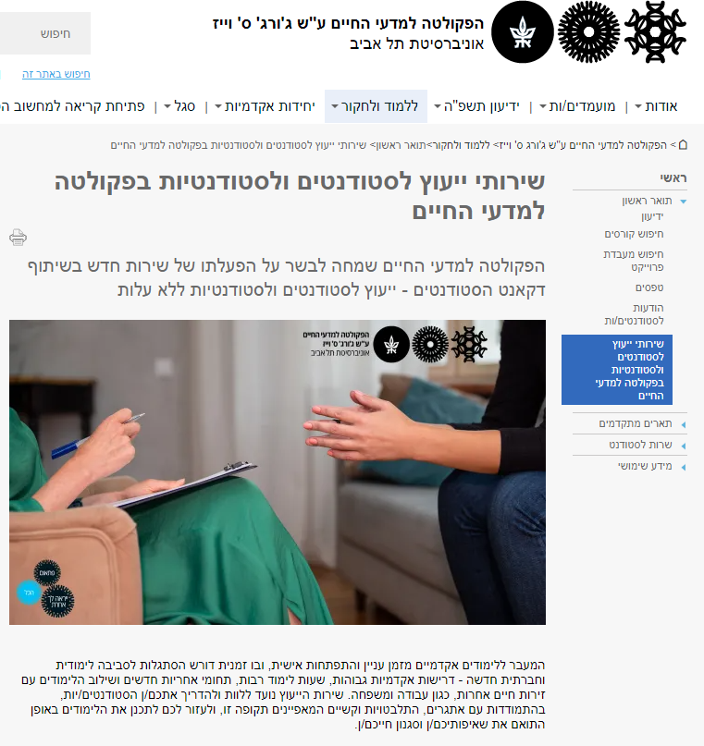
במי ניתן להיעזר? בתוך הפקולטה
יועצת הפקולטה, נועה זברברג-תמיר
שירות הייעוץ נועד ללוות ולהדריך אתכם/ן בהתמודדות עם אתגרים
לעזור לכם לתכנן את הלימודים באופן התואם את שאיפותיכם
פגישות דיסקרטיות, ללא עלות
ניתן לקבוע מפגש ייעוץ אישי בתאום מראש במייל: yeutzlifesci@tauex.tau.ac.il
https://lifesci.tau.ac.il/help/2023

Slide 18
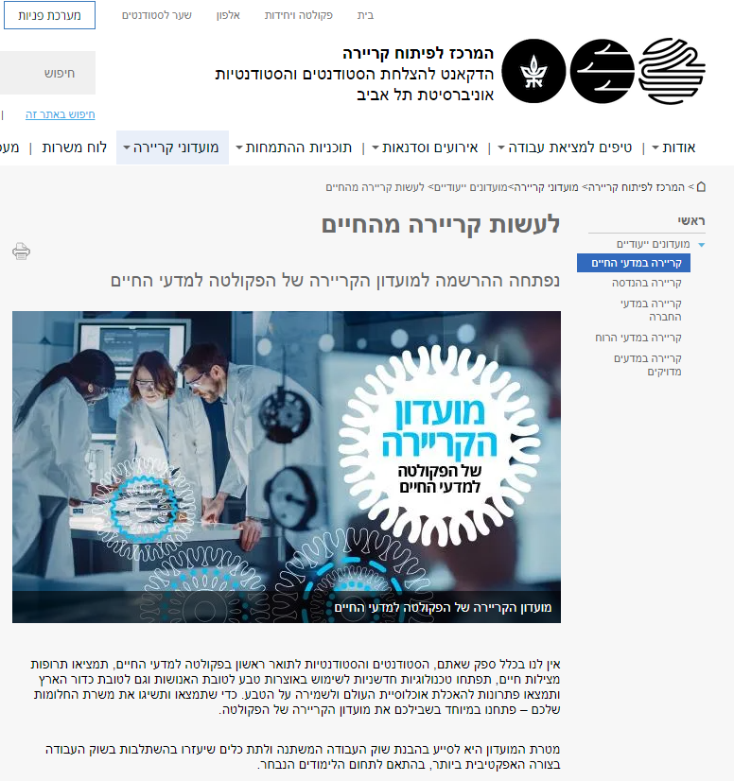
במי ניתן להיעזר? בתוך הפקולטה
יועצת הקריירה, דפנה גופר
לסייע בהבנת שוק העבודה ולתת כלים שיעזרו בהשתלבות בו
ניתן לקבוע מפגש ייעוץ אישי בתאום מראש במייל: daphnagofer@tauex.tau.ac.il
https://career.tau.ac.il/ life-faculty-career-club

Slide 19
במי ניתן להיעזר? בתוך הפקולטה
במזכירות הסטודנטים יענו על כל שאלה טכנית
פרופ' ניר אוהד יועץ תכנית לימודים – מורחב / דו-חוגי (שנה א') מייל: niro@tauex.tau.ac.il
פרופ' עדי אבני
יועץ תכנית לימודים – מורחב / דו-חוגי (שנים ב'-ג') מייל: lpavni@tauex.tau.ac.il
פרופ' טל פופקו
יועץ מיוחד לסטודנטים/יות במילואים
מייל: talp@tauex.tau.ac.il
רווית ויתקין – סגנית ראש מנהל לתלמידים והוראה חגית רונן ויצמן – עורכת הידיעון, רישום לקורסים ומערכת שעות
רביד גבריאל – בחינות, לקויי למידה ופטורים, זכאות לתואר
רינה לבנון – קבלת מועמדים, ועדת הוראה, הקבץ במדעי הרוח
לפנות דרך מערכת ה-CRM

Slide 20
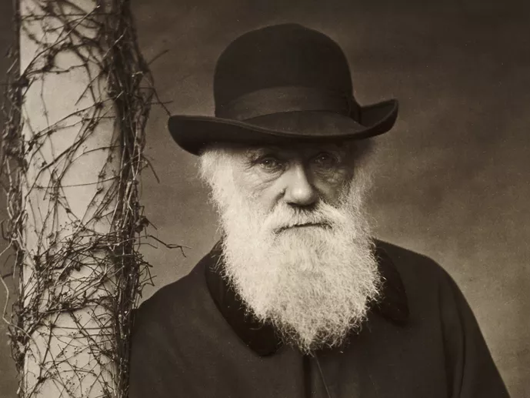
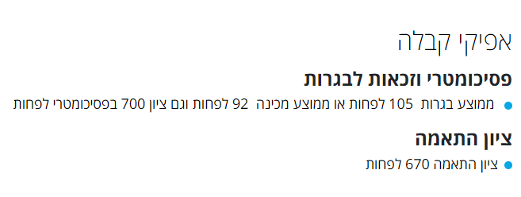
המסלול המחקרי לתלמידים מצטיינים
קבלה ע"ס
נתונים + ריאיון
סה"כ 160 נק'
הדגש: הכשרה למחקר מדעי
פטור שנתי
מחצי שכר לימוד
+ מלגה שנתית
https://go.tau.ac.il/he/life/ba/bio-excel?v=about
אפשרות
מעבר מואץ
לתואר שני/שלישי
שני
פרויקטים מורחבים המעניקים מלגה
לפרטים: ד"ר עמרי וורצל owurtzel@tauex.tau.ac.il
פרופ' איתי מירוז itaymay@gmail.com

Slide 21
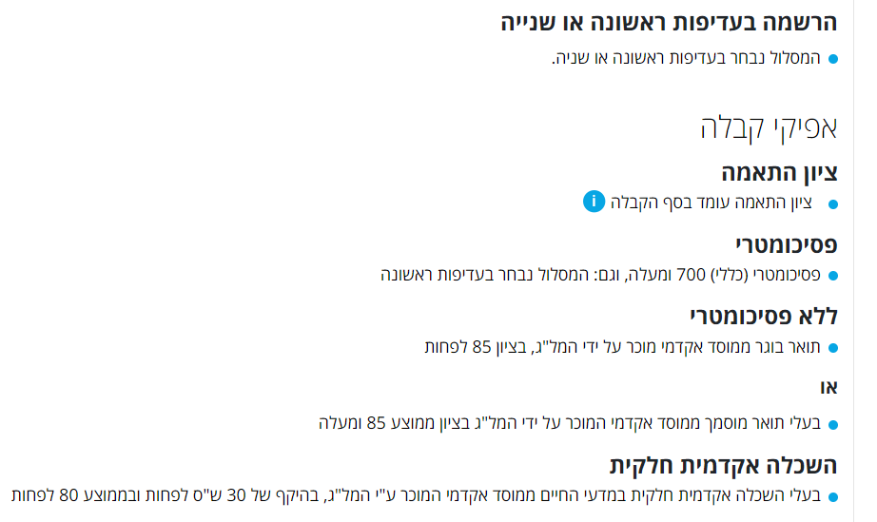
ביולוגיה עם דגש באקולוגיה ובאבולוציה
למי שמתעניין באורגניזם השלם
קבוצה קטנה שמקבלת יחס אישי, דומה למסלול למצטיינים
השתלבות מוקדמת במחקר בתחום
קורסים ייחודיים, כולל מעבדת שדה באילת
מרכז התוכנית: ד"ר יואב רם
yoavram@tauex.tau.ac.il
https://go.tau.ac.il/he/life/ba/ecology

Slide 22
לפני שנעבור לתיאור הבידינג: כמה עצות שלי
תהיו פתוחים לכל התחומים בביולוגיה
תנסו להשתלב במעבדות מחקר מוקדם ככל האפשר
תנסו לבחור קורסי בחירה שמלמדים אתכם "כלים" כלשהם ולא רק "תוכן"
תזכרו שאתם חייבים ליזום ולהיות אחראים על הלמידה שלכם
תנסו להנות משפע האפשרויות שהאוניברסיטה מציעה לסטודנטים
תנסו להכיר אנשים חדשים
תזכרו שכל ההתחלות קשות
בהצלחה בלימודים!

Slide 23
בידינג ומערכת שעות
מקצה ראשון
בכל מחשב המחובר לאינטרנט
מתאריך 08.09.2024 בשעה 11:00
ועד 16.09.24 בשעה 10:00
מקצה שני
בכל מחשב המחובר לאינטרנט
מתאריך 22.9.24 בשעה 11:00
ועד 25.09.24 בשעה 10:00
עדיף
לא רצוי
אין חשיבות למועד הקלדת הנתונים בתוך כל מקצה: הנתונים מעובדים רק בסיום מועד המקצה.

Slide 24
בחירת קורסים ובניית מערכת שעות במערכת הבידינג

Slide 25
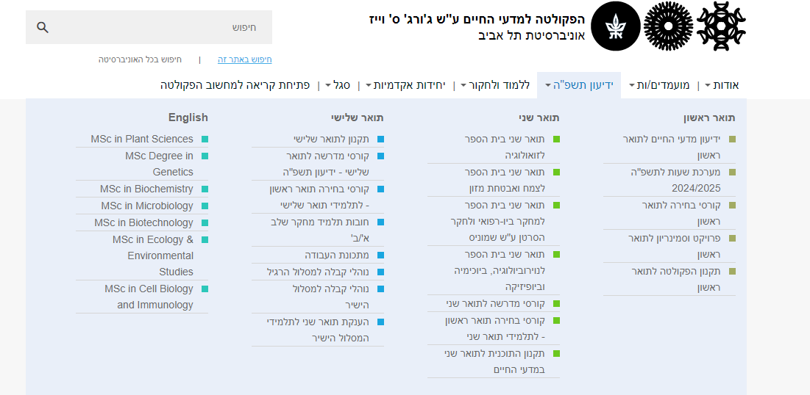
בידינג ומערכת שעות
רישום לבידינג: https://www.ims.tau.ac.il/Bidd/

Slide 26
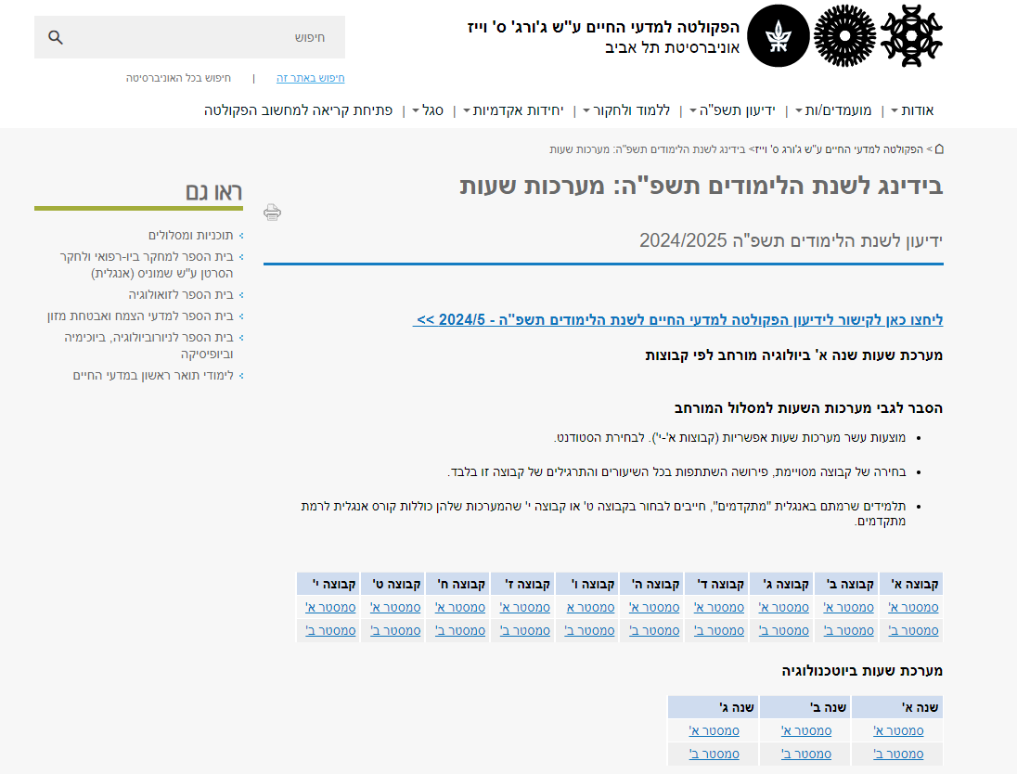
בידינג ומערכת שעות

Slide 27
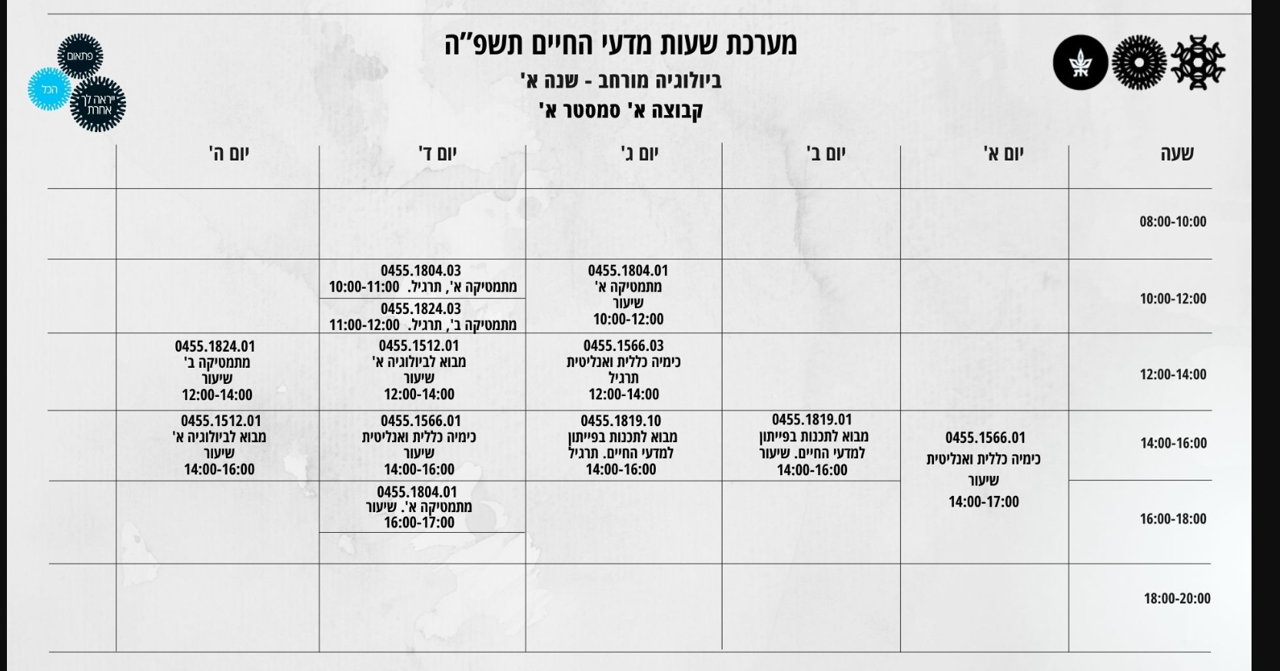
בידינג ומערכת שעות
לרשות תלמידי שנה א’ במסלול המורחב נקודה אחת
יש להקצות את הנקודה לקבוצה המועדפת

Slide 28
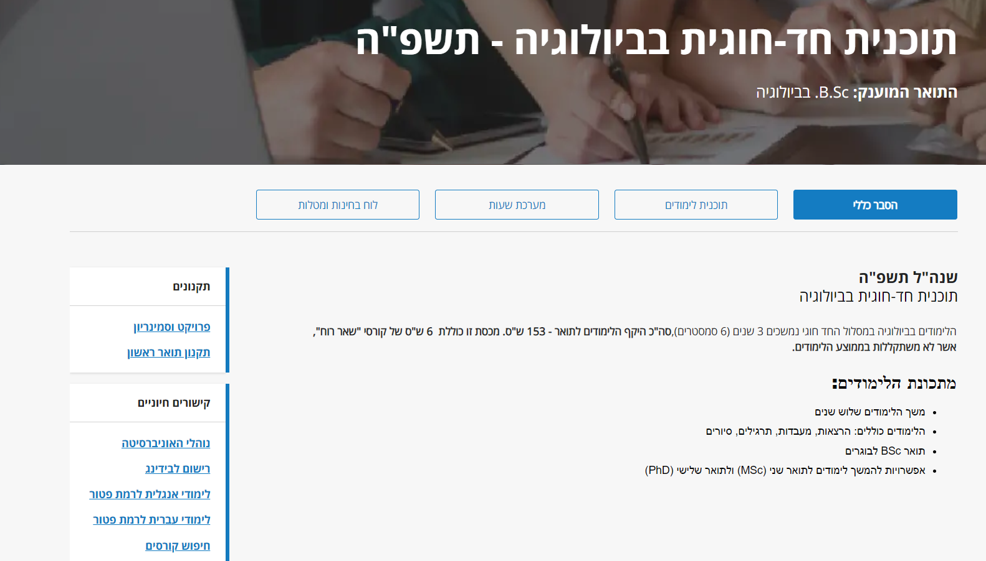
בחירת קורסים ובניית מערכת שעות במערכת הבידינג
1
לא לשכוח סיסמה.
הסבר ליצירת סיסמה מופיע באתר "שרותי מידע לתלמידים".
2
www.ims.tau.ac.il/Bidd
או ישירות לאתר האוניברסיטה:

Slide 29
רישום לקבוצות
בחירת עדיפויות – באמצעות הקשה
(סדר העדיפויות – כסדר ההקשות)
שלישית
רביעית
שניה
ראשונה
חמישית
שביעית
שישית
שמינית

Slide 30
רישום לקבוצות
רשימת עדיפויות שנבחרה על פי סדר ההקשה

Slide 31
רישום לקבוצות
אישור המערכת על סדר עדיפויות

Slide 32
רישום לקבוצות
השלמת התהליך
ניתן לצאת מהמערכת בכל שלב לאחר "שמירה" של השינויים
ניתן לשנות את הבחירה במשך כל תקופת המקצה
בסיום מומלץ להוציא תדפיס של רשימת הקורסים

Slide 33
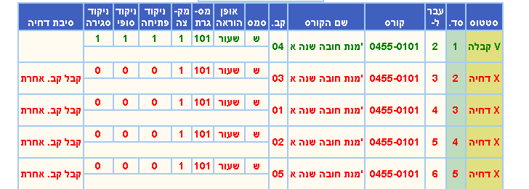
רישום לקבוצות
תוצאה (בסיום הבידינג)

Slide 34
בחירת קורסים ובניית מערכת שעות במערכת הבידינג
1
2
https://languages.tau.ac.il/
או ישירות לאתר בי"ס לשפות:

Slide 35
בחירת קורסים ובניית מערכת שעות במערכת הבידינג
לימודי אנגלית
לפי הבחינה הפסיכומטרית, סיווג רמת האנגלית של
המועמדים ללימודים בפקולטה למדעי החיים הוא ב-3 רמות:
פטור - לא זקוקים לקורסי אנגלית.
מתקדמים ב' - קורס אנגלית אחד (שנה א' , סמסטר א' או ב') .
מתקדמים א' - שני קורסי אנגלית (שנה א' , סמסטר א' + ב').

Slide 36
בחירת קורסים ובניית מערכת שעות במערכת הבידינג
לימודי אנגלית
תלמידים שרמת האנגלית שלהם "פטור"
הקבוצות שעומדות לרשותם הן 1-8
ואינן כוללות לימודי אנגלית

Slide 37
בחירת קורסים ובניית מערכת שעות במערכת הבידינג
לימודי אנגלית
תלמידים שרמת האנגלית שלהם "מתקדמים א"
הקבוצות העומדות לרשותם הן 1-8
שימו לב!!!
עליכם להירשם לשני קורסי האנגלית בנפרד
באתר בית הספר לשפות
בתאריכים 15.9.24-10.10.24
(רק לאחר קבלת תוצאות הבידינג כדי לבחור בקבוצת האנגלית המתאימה למערכת השעות בה שובצתם)

Slide 38
בחירת קורסים ובניית מערכת שעות במערכת הבידינג
לימודי אנגלית
תלמידים שרמת האנגלית שלהם "מתקדמים ב"
הקבוצות העומדות לרשותם הן 9-10
שימו לב!!!
עליכם להירשם לקורס האנגלית בנפרד
באתר בית הספר לשפות
בתאריכים 15.9.24-10.10.24
(רק לאחר קבלת תוצאות הבידינג כדי לבחור בקבוצת האנגלית המתאימה למערכת השעות בה שובצתם)

Slide 39
בחירת קורסים ובניית מערכת שעות במערכת הבידינג
(באתר הבידינג)
קבוצות לתלמידים שרמת האנגלית שלהם היא "מתקדמים ב" – קבוצות 9-10
הבידינג אינו כולל גם את הרישום לאנגלית

